Slide 1
CHÀO MỪNG CÁC EM ĐẾN VỚI TIẾT HỌC...

Slide 2
Củng cố về hình học (ba điểm thẳng hàng, trung điểm của đoạn thẳng, góc vuông, chu vi hình tam giác, hình tứ giác, chu vi và diện tích hình vuông, hình chữ nhật).
Vận dụng vào giải các bài tập, giải bài toán thực tế liên quan đến các nội dung trên.

Slide 4
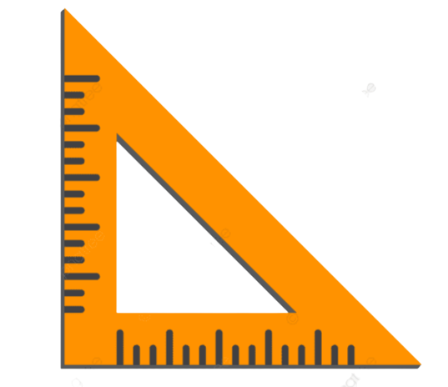
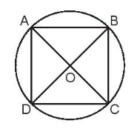
1
Cho hình vuông ABCD, hình tròn tâm O (như hình vẽ):
a) Nêu tên ba điểm thẳng hàng.
b) O là trung điểm của những đoạn thẳng nào?
c) Dùng ê ke kiểm tra rồi nêu tên các góc vuông đỉnh O
A, O, C
D, O, B
O là trung điểm của đoạn thẳng AC và BD.
Góc vuông đỉnh O cạnh OA, OB.
Góc vuông đỉnh O cạnh OB, OC.
Góc vuông đỉnh O cạnh OD, OA.
Góc vuông đỉnh O cạnh OC, OD.

Slide 5
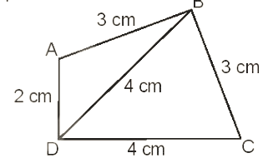
2
Tính chu vi hình tam giác ABD và chu vi hình tam giác BCD.
Tính chu vi hình tứ giác ABCD.
B
a) Chu vi hình tam giác ABD là:
3 + 4 + 2 = 9 (cm)
Chu vi hình tam giác BCD là:
3 + 4 + 4=11 (cm)
b) Chu vi hình tứ giác ABCD là:
3 + 3 + 4 + 2 = 10 (cm)

Slide 6
2
c) Số
Tổng chu vi của các hình tam giác ABD và BCD hơn chu vi hình tứ giác ABCD là cm
B
?
Tổng chu vi của tam giác ABD và BCD là:
9 + 11 = 20 (cm)
Tổng chu vi của tam giác ABD và BCD hơn chu vi hình tứ giác ABCD là:
20 – 12 = 8 (cm)
Đáp số: 8 cm

Slide 7
3
Một mảnh đất hình chữ nhật có chiều rộng 8 m, chiều dài hơn chiều rộng 6 m. Tính chu vi mảnh đất đó.
Bài giải
Chiều dài hình chữ nhật là:
8 + 6= 14 (m)
Chu vi mảnh đất hình chữ nhật là
(14 + 8) x 2 = 44 (m)
Đáp số: 44 m.

Slide 8
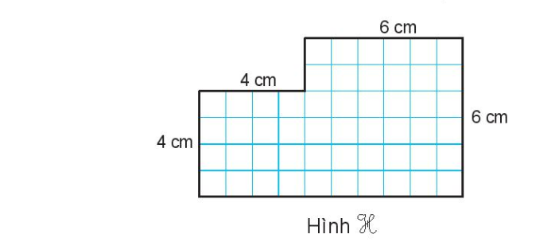
4
Hình H có kích thước như hình vẽ dưới đây
Diện tích hình H là cm²
?
Diện tích hình vuông là:
4 x 4 = 16 (cm²)
Diện tích hình chữ nhật là:
7 x 6 = 42 (cm²)
Diện tích hình H là:
16 + 42 = 58 (cm²)
Đáp số: 58 cm²

